Slide 1
Курсы компьютерной грамотности
Урок 3-4
РАБОТА С ТЕКСТОМ

Slide 2

Алгоритм работы в программе Word
Открыть (создать) новый документ.
Набрать текст.
Отформатировать.
Сохранить.
Просмотреть.
Распечатать.
Закрыть документ.

Slide 3
ТЕКСТОВОЙ РЕДАКТОР
MicrosoftWord

Slide 4
БЕРЁЗКА
Люблю берёзку русскую,
То светлую, то грустную,
В белёном сарафанчике,
С платочками в карманчиках.
С красивыми застёжками.
С зелёными серёжками.
Люблю её нарядную,
Родную, ненаглядную,
То ясную, кипучую,
То грустную, плакучую

Slide 5
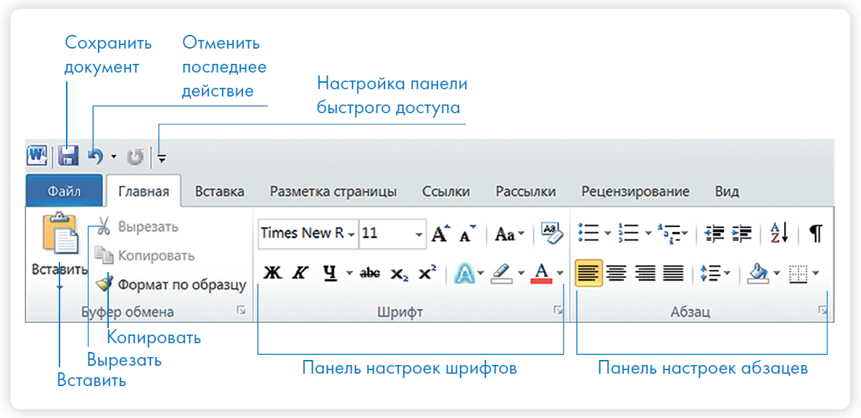
Верхняя панель инструментов

Slide 6

Как сохранить документ:
1. Нажмите кнопку «ОФИС».
2. Выберите строку «Сохранить как».
3. В открывшемся окне выберите место для хранения файла (разделы в левой части окна). Например, Рабочий стол
4. В основном окне выберите нужную папку.
5. Дайте имя документу.
6. Нажмите кнопку «Сохранить».

Slide 7
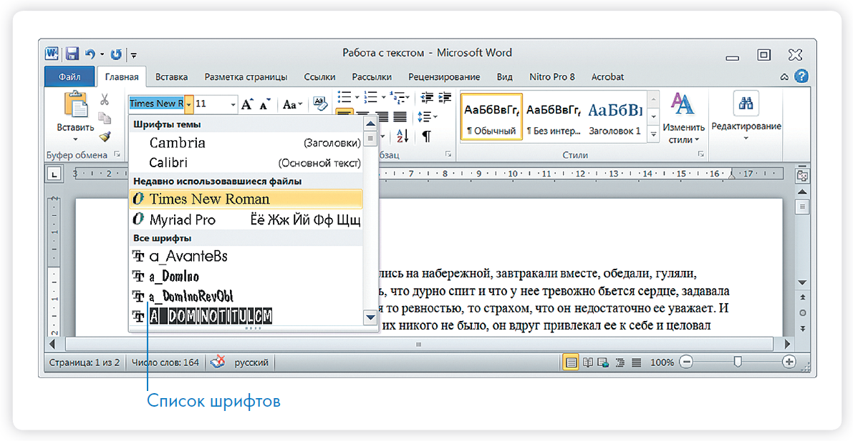
Выбор шрифта

Slide 8




Назначение основных клавиш
1. Enter - клавиша ввода новой строки.
Подтверждающая команда компьютеру.
2. Escape - клавиша для отмены текущей операции или выхода из некоторых программ.
3. Клавиша пробела. Нужна, чтобы ставить пробелы между словами.
4. Удерживание клавиши Ctrl вместе с другой клавишей или несколькими клавишами выполняет какую-либо функцию.

Slide 9

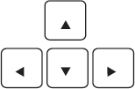

Назначение основных клавиш
5. Клавиша Alt похожа на клавишу Ctrl и также используется в комбинации с другими клавишами.
6. Клавиши со стрелками отвечают за движение курсора по тексту или объекту.
7. Клавиша Shift используется в основном для набора заглавных букв. Удерживая клавишу, можно также вводить знаки и символы, изображённые над цифрами на цифровых клавишах.

Slide 10




Назначение основных клавиш
8. Клавиша Caps Lock. При одном нажатии все буквенные клавиши будут работать в режиме набора заглавных букв.
9. Клавиша Tab задаёт отступ для абзацев вправо
10. Клавиша Backspace удаляет символ слева от курсора.
11. Клавиша Delete удаляет символ справа от курсора.

Slide 11
Сочетание клавиш
CTRL + C – копирование выделенного фрагмента
CTRL + V – вставка скопированного фрагмента
CTRL + А – выделение всего
Alt + Shift – выбор языка

